Slide 1
INSTITUTO DE PROTECCIÓN Y SANIDAD AGROPECUARIA
Estrategia operativa para la vigilancia de la cochinilla rosada
Luis Arnoldo Hernández, M.Sc.
Responsable Sección de Vigilancia
Fitosanitaria /IPSA
Managua, agosto de 2022

Slide 2
GENERALIDADES
Objetivo: Establecer y operacionalizar la metodología para la vigilancia de cochinilla rosada del hibiscus
Nombre común de la plaga | Nombre científico de la plaga | Hospederos | Órganos afectados
Cochinilla rosada del hibiscus | Maconellicoccus hirsutus (Green) | Plantas de las familias malváceas, leguminosas y las moráceas, entre los que se encuentran arboles forestales, árboles frutales, plantas ornamentales, tubérculos y hortalizas, así como especies vegetales silvestres, arvenses o de bosques tropicales y semitropicales. | Hojas, frutos, ramas.

Slide 3
ESTRATEGIA A IMPLEMENTAR
Cochinilla rosada del hibiscus
Estrategia | Actividad | Unidad de Medida
Rutas de exploración | Realizar visitas a fincas de exploración, para la prospección de cochinilla rosada | Nº visitas
Rutas de vigilancia | Realizar visitas a sitios de riesgo, para vigilancia de cochinilla rosada | Nº visitas
Capacitación | Charlas | Número
Divulgación | Brochures | Número
Diagnóstico | Toma de muestras para análisis | Número
Supervisión | Supervisión por la Dirección de Sanidad Vegetal | Número
 | Supervisión por la Delegación Departamental | Número
 | Supervisión por el DVFC | Número
Evaluación | Evaluación por la Delegación Departamental | Número

Slide 4
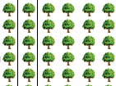
Rutas de exploración: Se establecerán al menos tres fincas en áreas comerciales cultivadas con alguno de los hospederos. El esquema de muestreo se realizará a través de la metodología de “cinco de oro.”
Período de inspección: Las inspecciones se llevarán a cabo de manera cuatrimestral y aleatoria, principalmente en áreas de producción frutícola.
Codificación: Se codificaran bajo el siguiente esquema: RE-CRH#= RE (Ruta de Exploración), CRH (Cochinilla Rosada) y el número de ruta.

Slide 5
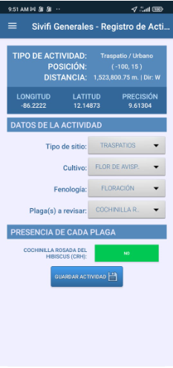
Rutas de Vigilancia: En cada ruta se efectuaran al menos 5 sitios urbanos, traspatio, viveros, carreteras, hoteles y lugares turísticos.
Período de inspección: Las inspecciones se llevarán a cabo de manera cuatrimestral.
Codificación: Se codificaran bajo el siguiente esquema: RV-CRH#= RV (Ruta de Vigilancia), CRH (Cochinilla Rosada) y el número de ruta.

Slide 6
Codificación: Se codificaran bajo el siguiente esquema: -RV-CRH #= RV (Ruta de Vigilancia), CRH (Cochinilla Rosada hibiscus) y el número de ruta.

Slide 7
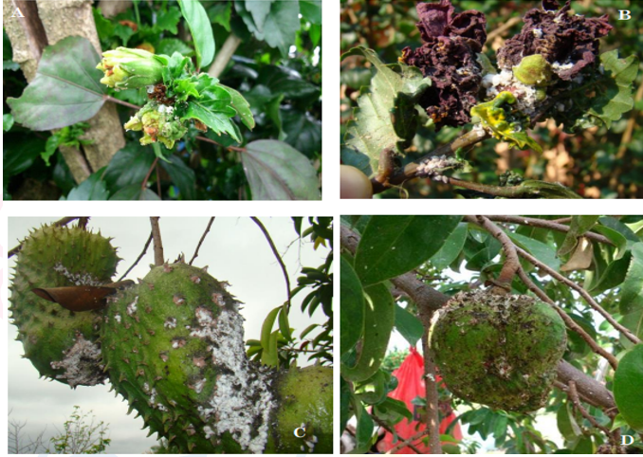
¿PREGUNTAS?

